Slide 1
§2 プログラム企画・計画時の注意
安全危機管理 基礎
担当：富田弘司
(茨城県連盟 神栖第１団 BVS副長、VS副長)

Slide 2
目標
プログラムの企画・計画時においての安全危機管理の取り組みを知る。
安全に活動を行うためのポイントを知る
下見、保護者への説明の重要性を知る。

Slide 3
プログラム案と安全ポイント
プログラムのアイデアを出しながら、同時に安全についても注意点などを挙げてみましょう。
例：「野外料理」
例：「凧をつくろう」
例：「春だ、外へ出よう」
年代毎にプログラム企画/計画が異なる。
注意すべき点も異なる → 安全ポイントは年代毎に違う

Slide 4
企画/計画での注意点
指導者がどの程度居れば、このプログラムが安全に出来るか?
プログラムの内容毎に場所も変わる。
展開のスピードも異なる。
子供達は思いっきり色々やってくれる…
ブランコ、木登り、薪割り、刃物…
教えるものというより、子供達が獲得してゆくもの。

Slide 5
企画/計画/場面の安全への関わり方(1)
企画書/計画書の作成
安全のチェックを行う上で、大変役に立つものであり、大切なものである。
企画/計画に無理は生じていないか、危険がないかの予知検討もできる。
必要な人員、団や保護者の支援も計画に織り込む。

Slide 6
企画/計画/場面の安全への関わり方(2)
事前の訓練
知識/技能のレベルアップは、結果的に安全の確保に繋がる。
フィールドマナーの周知徹底
危険地帯、または公共マナーも含め、ルールを守る事で安全を担保。

Slide 7
企画/計画/場面の安全への関わり方(3)
実施手続き、連絡の大切さ
必要な情報を事前にきちんと押さえておく。
情報共有、連絡体制づくりは危機管理の優先事項。

Slide 8
県外キャンプ時の準備例
何を | 誰が | 誰/何処に | いつ迄に | 承認者
下見計画書 | 隊指導者 | 団委員会 | 3ヶ月前 | 団委員長
実施計画書(含:予算) | 隊指導者 | 団委員会 | 2ヶ月前 | 団委員長
活動開催案内 | 隊指導者 | スカウト/保護者 | 2ヶ月前
参加申込書 | 隊指導者 | スカウト/保護者 | 2週間前
健康調査票 | 隊指導者 | スカウト/保護者 | 当日朝
協力要請 | 団委員会 | 警察/消防/病院 | 1ヶ月前
県外旅行申請書 | 団委員会 | 所属連盟→訪問先連盟 | 2週間前 | 団委員長
安全対策計画書 | 団委員会 | 隊指導者/(関係機関) | 1ヶ月前 | 団委員長
事故対策案 | 団委員会 | 隊指導者/(関係機関) | 1ヶ月前
緊急連絡網 | 隊指導者 | 団委員会スカウト/保護者 | 1週間前
参加者名簿 | 隊指導者 | 団委員会スカウト/保護者 | 1週間前
実施報告書 | 隊指導者 | 団委員会 | 翌月団会議 | 団委員長

Slide 9
危険に対する感度を上げる
やってみよう「危険予知トレーニング」(HB p139-142)

Slide 10
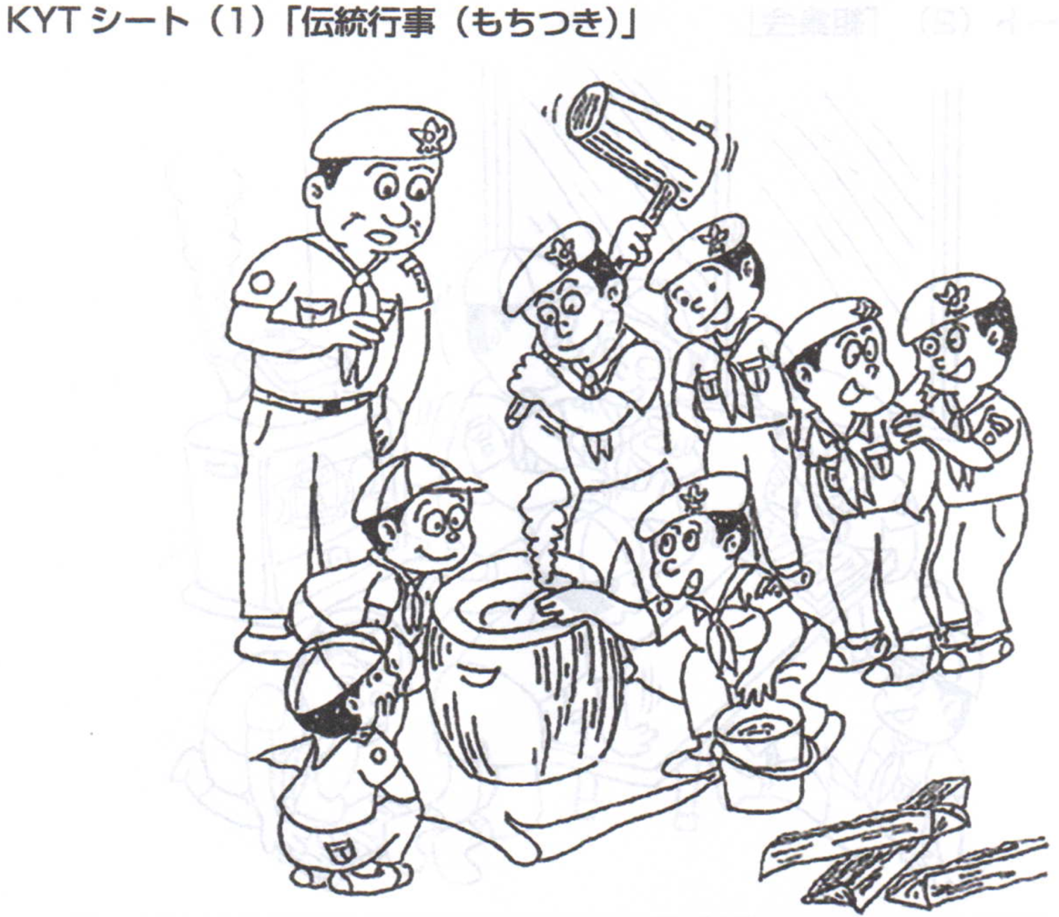
危険予知トレーニング
①どんな危険があるか(状況)
②それはどんな事故に繋がるか
③何を制御/中和/回避すれば事故は避けられるか
④その事故を避けるにはどんなスキルを身に付ければ良いか

Slide 11
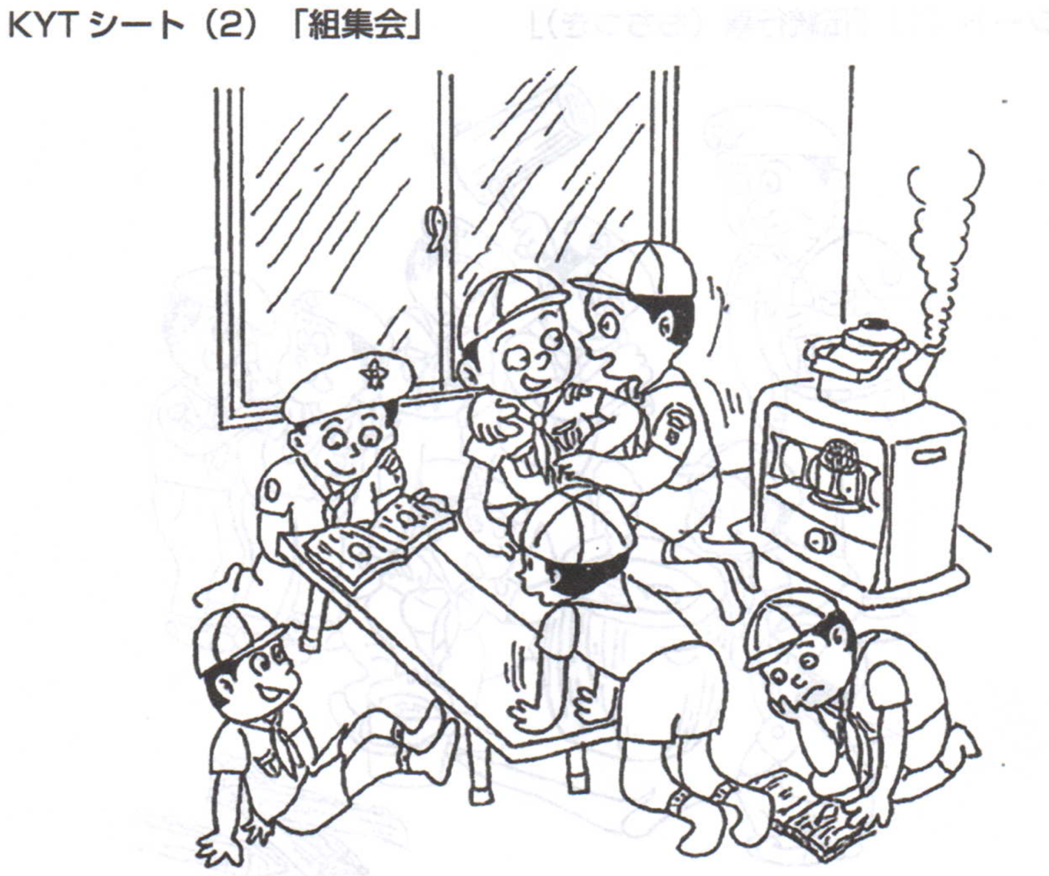
危険予知トレーニング

Slide 12
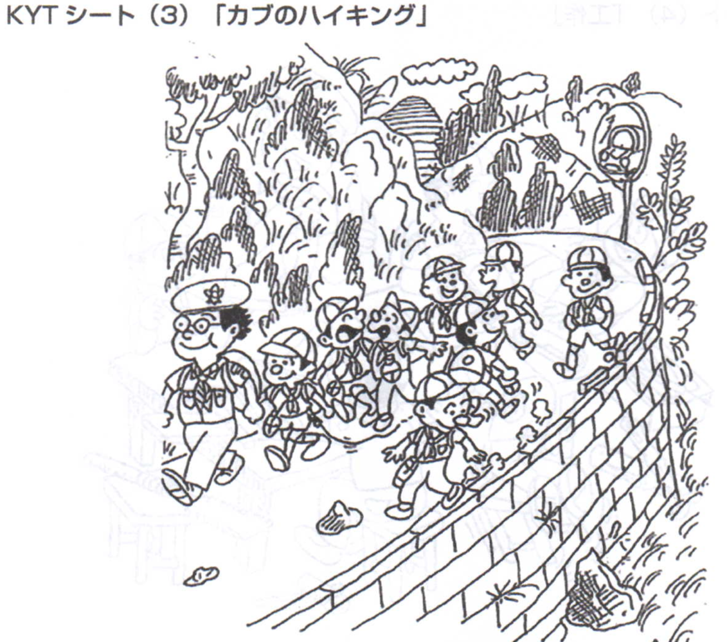
危険予知トレーニング

Slide 13
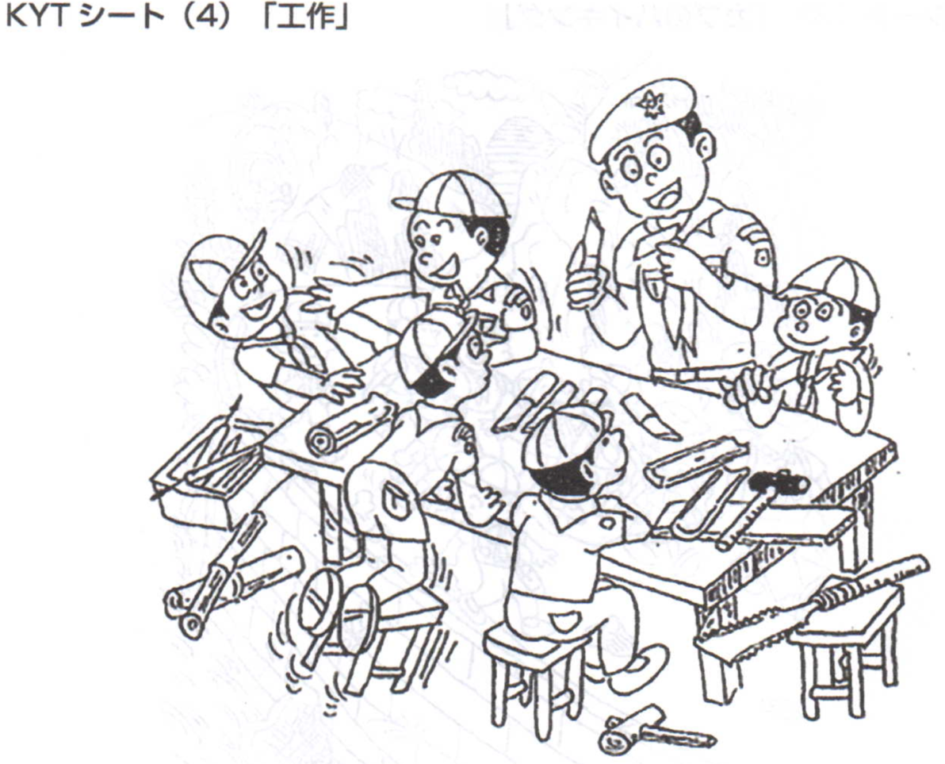
危険予知トレーニング

Slide 14
危険に対する感度を上げる
やってみよう「危険予知トレーニング」(解答p143-146)
顕在/潜在危険に気付く感性を養う。
多くの事例を知る、繰り返しの研鑽、が大切。

Slide 15
潜在危険のチェックポイント(1)
(HB p41)
スカウトの
体力/運動能力: スカウトの能力に応じた無理のない計画
行動/態度: 危険を呼び込む行動/態度
意識/感情: スカウト一人一人の観察が大切
服装: 活動に適した服装は安全上大切
用具: 適切な用具、適切な整備状態
特に刃物は命にも関わる(場合によっては地図/コンパスでさえ）
天候: 気象情報を事前に入手。
警報→躊躇なく活動中止/延期。雷は特に要注意。
猛暑時は、熱中症/水分補給を考慮する。
場所: 室内/室外其々の活動場所に対する危険を考える。

Slide 16
潜在危険のチェックポイント(2)
夜間: 暗闇や十分な光しかない場合の危険を考える。
ランタンの取り扱い、夜間での作業/移動
緊急搬送、交通機関
AEDは何処にあったかな?
料理の得意なリーダー、怒るリーダー、優しいリーダー、安全が凄いリーダー
包丁で作る
保護者会で話す：ちょっと血が出るかも…
プラスの連鎖/コミュニケーションを作る。
アレルギーへの対応(HB p54-55)
食べると駄目、触ると駄目→保護者との話が大事な要素
※子供達にもクイズ/ゲームで織り込んで→「安全教育」に繋がる
(HB p41)

Slide 17
下見、保護者への説明
下見
現地でなければ判らない危険要因をどれだけ見つけ出せるか。
下見により安全上問題が発見できれば、当然計画も変更する。
保護者への説明
安全に対する意識付け、保護者の責任を説明
スカウトの把握：性格、体力、健康上の留意点、等の情報を得る場
県外旅行申請書(HB p57)
県連間の安全他に関する連携の為に。
県外での活動において、重大事故/病気/遭難等のアクシデントに見舞われた際に、訪問先の都道府県連盟が対応/支援する為に大切な情報となる。

Slide 18
まとめ
プログラムの企画計画時においての、安全危機管理の取り組みを知る。
安全に活動を行うためのポイントを知る
下見、保護者への説明の重要性を知る。
県外旅行申請書
危険予知トレーニング
安全危機管理Step1/Step2へのご参加を！
まず色々知ろう。感性を磨こう。

Slide 19
システム・しかけ
人
人
人
しなやかな現場力
人
人
人
外乱・状況
立教大学 芳賀名誉教授

